Slide 1
第五章 设备管理
外设的特点：
种类多
差异大(控制和速度)
外设管理目的包括：
外设资源的控制
外设资源的共享
提高外设资源的利用率。
5.1 引言
5.2 I/O控制方式
5.3 缓冲管理
5.4 设备分配
5.5 设备处理
5.6 磁盘存储管理

Slide 2
5.1 引言
5.1.1 外部设备类型和特征
5.1.2 外设管理的目的和功能
5.1.3 设备控制器
5.1.4 总线系统
返回

Slide 3
5.1.1 外部设备类型和特征
1. 按交互对象分类
人机交互设备：视频显示设备、键盘、鼠标、打印机；
与计算机或其他电子设备交互的设备：磁盘、磁带、传感器、控制器；
计算机间的通信设备：网卡、调制解调器；
返回

Slide 4
2. 按使用特性分类
输入(外设⇒主机)(可读) ：键盘、扫描仪
输出(主机⇒外设)(可写）：显示设备、打印机
输入/输出（可读写）：磁盘、网卡
3. 按外设特性分类
使用特征：存储、输入/输出、终端
数据传输率：低速(如键盘)、中速(如打印机)、
高速(如网卡、磁盘)
信息组织特征：单个字符或数据块
  字符设备(如打印机)
  块设备(如磁盘)

Slide 5
3.按外部设备的从属关系分类
系统设备
指操作系统生成时，登记在系统中的标准设备（如终端、打印机、磁盘机等）。
用户设备
指在系统生成时，未登记在系统中的非标准设备。对于这类设备的处理程序由用户提供，并将其纳入系统，由系统代替用户实施管理。
（如A/D，D/A转换器，CAD所用专用设备）

Slide 6
4. 按资源分配角度分类
独占设备
在一段时间内只能有一个进程使用的设备，一般为低速I/O设备。(如打印机等）
共享设备
在一段时间内可有多个进程共同使用的设备，多个进程以交叉的方式来使用设备，其资源利用率高。（如硬盘）

Slide 7
虚设备
在一类设备上模拟另一类设备，常用共享设备模拟独占设备，用高速设备模拟低速设备，被模拟的设备称为虚设备。
目的：将慢速的独占设备改造成多个用户可共享的设备，提高设备的利用率。
（实例：SPOOLing技术，利用虚设备技术
——用硬盘模拟输入输出设备）

Slide 8
5.从程序使用角度分
逻辑设备
物理设备
6.按数据传输率分
高速设备
低速设备

Slide 9
5.1.2 外设管理的目的和功能
按照用户的请求，控制设备的各种操作，完成I/O设备与内存之间的数据交换（包括设备分配与回收；设备驱动程序；设备中断处理；缓冲区管理），最终完成用户的I/O请求。
返回

Slide 10
1. 外设管理目的
提高效率：提高I/O访问效率，匹配CPU和多种不同处理速度的外设；
方便使用：方便用户使用，对不同类型的设备统一使用方法，协调对设备的并发使用；
方便控制：方便OS内部对设备的控制：增加和删除设备，适应新的设备类型；

Slide 11
2. 外设管理功能
提供设备使用的用户接口：命令接口和编程接口。
设备分配和释放：记录设备的状态，根据用户的请求和设备的类型，在使用设备前，采用一定的分配算法，分配需要的设备和相应的通道、控制器，即选择一条数据通路 。
设备的访问和控制：包括并发访问和差错处理。
I/O缓冲和调度：目标是提高I/O访问效率。
完成设备驱动程序，实现真正的I/O操作。

Slide 12
用户接口：向用户提供使用外部设备的方便接口，使用户摆脱繁琐的编程负担，应作到：方便性、友好界面、透明性。
系统效率：充分利用各种技术（通道，中断，缓冲等）提高CPU与设备、设备与设备之间的并行工作能力，充分利用资源，提高资源利用率，体现在并行性和均衡性（使设备充分忙碌）。
保护：设备传送或管理的数据应该是安全的、不被破坏的、保密的。

Slide 13
与设备无关性（设备独立性）：用户在编制程序时，使用逻辑设备名，由系统实现从逻辑设备到物理设备（实际设备）的转换，用户能独立于具体物理设备而方便的使用设备；
用户申请使用设备时，只需要指定设备类型，而无须指定具体物理设备，系统根据当前的请求，及设备分配的情况，在相同类别设备中，选择一个空闲设备，并将其分配给一个申请进程。

Slide 14
统一性：
  对不同的设备采取统一的操作方式，在用户程序中使用的是逻辑设备。
优点：
设备忙碌或设备故障时，用户不必修改程序；
改善了系统的可适应性和可扩展性；

Slide 15
5.2 I/O控制方式
一次I/O 传送过程：
准备⇒传送⇒后处理
5.2.1 程序控制I/O(programmed I/O)
由用户进程直接控制内存或CPU和外围设备之间的信息传送，即I/O操作的控制者是用户进程并等待操作完成。数据的每次读写通过CPU。
返回

Slide 16
缺点：
CPU和外设只能串行工作，在外设进行数据处理时，CPU只能等待；
外设和外设之间只能串行工作；
无法发现和处理设备和其它硬件所产生的错误；
该方法适用于CPU速度较慢和外设较少的系统。

Slide 17
5.2.2 中断驱动方式(interrupt-driven I/O)
I/O操作由用户进程发起，在操作过程中,该进程放弃CPU，等待I/O完成,从而CPU可以执行其他进程，当I/O完成时（如数据可读或已经写入）由外设向CPU发出中断，CPU作相应的善后处理工作，并通知该进程。
数据的每次读写通过CPU。

Slide 18
优点：在外设进行数据处理时，CPU不必等待，可以继续执行该程序或其他程序。
缺点：
由于I/O控制器的数据缓冲寄存器通常较小，在依次I/O操作中，需要多次中断，CPU的开销较大。
当设备并行工作时，由于中断次数急剧增加，可能造成CPU无法响应中断和出现数据丢失的现象。
该方法只适于数据传输率较低的设备。

Slide 19
5.2.3 直接存储访问方式
(DMA, Direct Memory Access)
数据在内存与I/O设备间的直接成块传送
CPU在开始时向设备发“传送一块”命令，结束时进行相应处理，实际操作由DMA硬件直接完成。

Slide 20
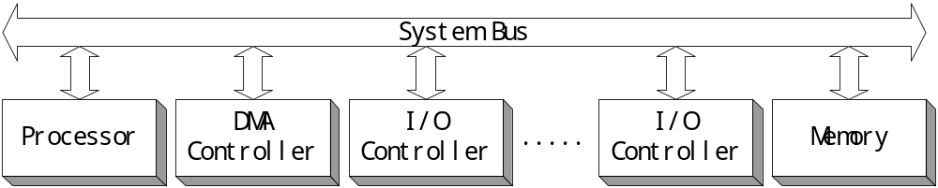
采用DMA方式时，允许DMA控制器接管地址线的控制权，直接控制DMA控制器与内存的数据交换。从而使磁盘设备与储器之间的数据传送不需要CPU介入，因而减轻了CPU负担。
当采用DMA时，除向控制器提供要读块的磁盘地址外，还要向控制器提供两个信息：要读块送往内存的起始地址和要传送的字节数。

Slide 21
DMA工作示例（以硬盘为例）
CPU提供：被读取块磁盘地址
目标存储地址
待读取字节数
整块数据读进缓冲区、核准校验
控制器按照指定存储器地址，把第一个字节送入主存，然后，按指定字节数进行数据传送，每当传送一个字节后，字节计数器值减1，直到字节计数器等于0，此时，控制器引发中断，通知操作系统，操作完成。

Slide 22
DMA工作原理——窃取总线控制权
存放输入数据的内存起始地址、要传送的字节数，送入DMA控制器的内存地址寄存器和传送字节计数器，中断允许位和启动位置成1，启动设备；
发出传输要求的进程进入等待状态执行指令被暂时挂起，进程调度其他进程占据CPU；
输入设备不断窃取CPU工作周期，数据不断写入内存；
传送完毕，发出中断信号；
CPU接到中断信号转入中断处理程序处理；
中断处理结束，CPU返回原进程或切换到新的进程；

Slide 23
CPU向控制器发出启动DMA通知和有关参数
控制器向内存发出询问请求
访问内存（读、写）
计数器减1
N
结束否
Y
DMA的实现流程
发中断

Slide 24
DMA方式与中断的主要区别：
中断方式是在数据缓冲寄存区满后，发中断请求，CPU进行中断处理；
DMA方式则是在所要求传送的数据块全部传送结束时要求CPU进行中断处理；
大大减少了CPU进行中断处理的次数。
中断方式的数据传送是由CPU控制完成的；
而DMA方式则是在DMA控制器的控制下不经过CPU控制完成的。
优点：CPU只需干预I/O操作的开始和结束，而其中的一批数据读写无需CPU控制，适于高速设备。

Slide 25
5.2.4 通道控制方式
(channel control)
定义：通道是独立于CPU的专门负责数据输入/输出传输工作的处理机，对外部设备实现统一管理，代替CPU对输入/输出操作进行控制，从而使输入，输出操作可与CPU并行操作。
通道控制器(Channel Processor)有自己的专用存储器，可以执行由通道指令组成的通道程序，因此可以进行较为复杂的I/O控制，如网卡上信道访问控制。通道程序通常由操作系统所构造，放在内存里。
优点：执行一个通道程序可以完成几批I/O操作。

Slide 26
引入通道的目的：
为了使CPU从I/O事务中解脱出来，同时为了提高CPU与设备，设备与设备之间的并行工作能力。

Slide 27
通道的分类：
1) 字节多路通道
字节多路通道以字节为单位传输信息，它可以分时地执行多个通道程序。当一个通道程序控制某台设备传送一个字节后，通道硬件就控制转去执行另一个通道程序，控制另一台设备传送信息。
主要连接以字节为单位的低速I/O设备。如打印机，终端。
以字节为单位交叉传输，当一台传送一个字节后，立即转去为另一台传送字节。

Slide 28
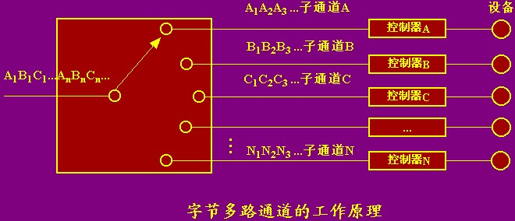

Slide 29
2)选择通道
选择通道是以成组方式工作的，即每次传送一批数据，故传送速度很高。选择通道在一段时间内只能执行一个通道程序，只允许一台设备进行数据传输。
当这台设备数据传输完成后，再选择与通道连接的另一台设备，执行它的相应的通道程序。
主要连接磁盘，磁带等高速I/O设备。

Slide 30
选择通道

Slide 31
3)成组多路通道
它结合了选择通道传送速度高和字节多路通道能进行分时并行操作的优点。它先为一台设备执行一条通道指令，然后自动转接，为另一台设备执行一条通道指令。
主要连接高速设备
这样，对于连接多台磁盘机的数组多路通道，它可以启动它们同时执行移臂定位操作，然后，按序交叉地传输一批批数据。数据多路通道实际上是对通道程序采用多道程序设计的硬件实现。

Slide 32
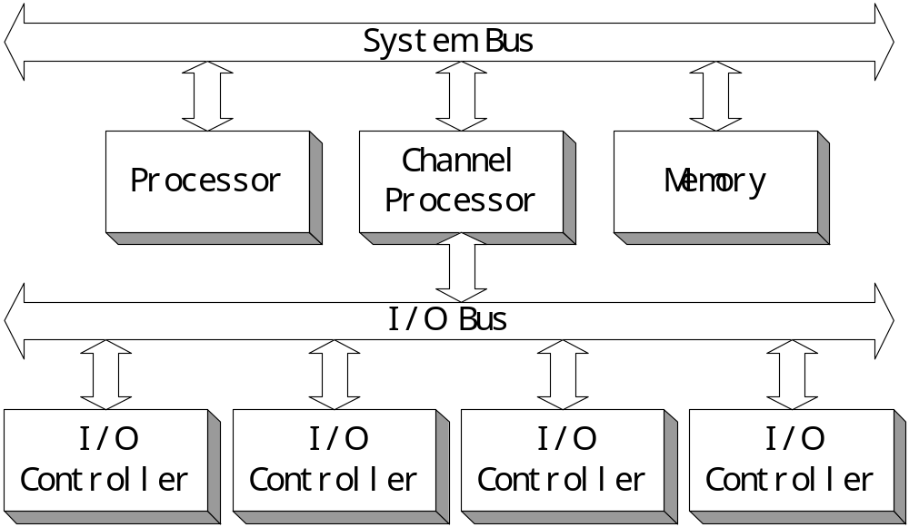

Slide 33
5.3 缓冲技术
缓冲技术可提高外设利用率，尽可能使外设处于忙状态；但有一个限制：进程的I/O请求不能超过外设的处理能力。
5.3.1 缓冲技术的引入
凡是数据到达和离去速度不匹配的地方均可采用缓冲技术。
在操作系统中采用缓冲是为了实现数据的I/O操作，以缓解CPU与外部设备之间速度不匹配的矛盾，提高资源利用率。
返回

Slide 34
2. 引入缓冲技术的目的
匹配CPU与外设的不同处理速度；
减少对CPU的中断次数，放宽对中断响应时间的限制；
提高CPU和I/O设备之间以及各个I/O设备之间的处理并行性。
缓冲区所在的位置：内存，控制器或外设。这些在不同位置的缓冲区组合在一起，构成多级缓冲机制。
例子：
一个程序在运行过程中不断要求打印。

Slide 35
3.缓冲区设置
硬缓冲：
在设备中设置缓冲区，由硬件实现；
软缓冲：
在内存中开辟一个空间，用作缓冲区；

Slide 36
5.3.2 单方向缓冲
单缓冲(single buffer)：一个缓冲区，CPU和外设轮流使用，一方处理完之后接着等待对方处理。
设备与设备之间不能通过单缓冲达到并行操作。
双缓冲(double buffer)：两个缓冲区，CPU和外设都可以连续处理而无需等待对方。要求CPU和外设的速度相近。
现代计算机系统中一般使用环形缓冲和缓冲池。
环形缓冲(circular buffer)：多个缓冲区，CPU和外设的处理速度可以相差较大。

Slide 37
5.3.3 缓冲池(buffer pool)
这是一种双方向缓冲技术；缓冲区整体利用率高。
设备号
（1）缓冲池的结构
缓冲池由多个缓冲区组成。
每个缓冲区由两部分构成：
标识该缓冲区和用于管理的缓冲首部；
存放数据的缓冲体；
数据块号
缓冲器号
互斥标识位
连接指针
缓冲首部

Slide 38
系统把各缓冲区按其使用状况分成三种队列：
空闲缓冲区队列
输入缓冲区队列
输出缓冲区队列
Buffer Pool
in queue
Device
empty queue
CPU
out queue

Slide 39
系统或用户进程从这三种队列中申请和取出缓冲区，并用得到的缓冲区进行存数和取数操作，在其结束后，再将该缓冲区放入相应队列。这些缓冲区称为工作缓冲区。在缓冲池中有四种工作缓冲区：
用于收容设备输入数据的收容输入缓冲区hin；
用于提取设备输入数据的提取输入缓冲区sin；
用于收容CPU输出数据的收容输出缓冲区hout；
用于提取CPU输出数据的提取输出缓冲区sout；

Slide 40
（2）缓冲池管理
对缓冲池的管理由以下四种操作组成：
从相应队列中按一定的选取规则取出一个缓冲区的过程take_buf(type)；
把缓冲区按一定的选取规则插入到相应缓冲区队列的过程add_buf(type , number)；
供进程申请缓冲区的过程
get_buf(type , number)；
供进程将缓冲区放入相应缓冲区队列的过程 put_buf(type , work_buf)；

Slide 41
使用这几种操作，缓冲池的工作过程可描述如下：
设备输入
CPU读入
设备输出
CPU写出
上述操作访问各个缓冲区队列时，需要进行相应的互斥操作。

Slide 42
5.4 设备分配
由于外设资源的有限，需解决进程间的外设共享问题，以提高外设资源的利用率。设备分配是对进程使用外设过程的管理。这里有两种作法：1)在进程间切换使用外设，如键盘和鼠标；2)通过一个虚拟设备把外设与应用进程隔开，只由虚拟设备来使用设备。
返回

Slide 43
当某进程向系统提出I/O请求时，设备分配程序按一定策略分配设备、控制器和通道，形成一条数据传输通路，以供主机和设备间信息交换。
* 设备独立性，即不能因为设备的忙碌、故障或更换而影响程序的运行, 向用户屏蔽物理设备, 呈现给用户的一个操作简单的逻辑设备。

Slide 44
* 抽象的I/O 操作，即设计一类通用的I/O指令，它们的含义对不同类型的设备作不同解释。而且，在操作系统中，提供了若干I/O系统调用。由系统将抽象的I/O 操作映射到专门的设备驱动程序。
5.4.1 设备分配数据结构
5.4.2 设备分配原则
5.4.3 假脱机技术
返回

Slide 45
5.4.1 设备分配数据结构
设备的分配和管理通过以下数据结构进行：
设备控制表(DCT, Device Control Table)：每个设备一张，描述设备特性和状态。反映设备的特性、设备和控制器的连接情况。DCT的内容主要包括：
  设备标识：用来区别不同的设备；
  设备类型：反映设备的特性；如：块设备或字符设备；
  设备配置：I/O地址等；
      设备状态：工作或空闲状态；
  等待队列：等待使用该设备的进程队列；
返回

Slide 46
系统设备表(SDT, System Device Table)：系统内一张，反映系统中设备资源的状态，记录所有设备的状态及其设备控制表的入口。SDT表项的主要组成：
  DCT指针：指向相应设备的DCT；
  设备使用进程标识：正在使用该设备的进程标识；
  DCT信息：为引用方便而保存的DCT信息，如：设备标识、设备类型等；

Slide 47
控制器控制表(COCT, COntroller Control Table)：每个设备控制器一张，描述I/O控制器的配置和状态。如DMA控制器所占用的中断号、DMA数据通道的分配。
通道控制表(CHCT, CHannel Control Table)：每个通道一张，描述通道工作状态。

Slide 48
根据用户请求的I/O设备的逻辑名，查找逻辑设备和物理设备的映射表；以物理设备为索引，查找SDT，找到该设备所连接的DCT；继续查找与该设备连接的COCT和CHCT，就找到了一条通路。

Slide 49
5.4.2 设备分配时应考虑的因素
由于在多道程序系统中，进程数多于资源数，引起资源的竞争。因此，要有一套合理的分配原则。
考虑的因素：
* I/O设备的固有属性
* I/O设备的分配算法
* 设备分配的安全性
* 与设备的无关性
返回

Slide 50
5.4.3 设备的分配
设备分配的原则是合理使用外设(公平和避免死锁)，提高设备利用率。
与设备分配有关的设备属性：
  独享设备：打印机等；
  共享设备：磁盘、网卡等；

Slide 51
设备分配方式：各有优缺点
  静态分配：在进程创建时分配，在进程退出时释放；
    不会出现死锁；
    设备利用率不高；
  动态分配：在进程执行过程中根据需要分配，使用结束后释放；
    需要考虑死锁问题
    有利于提高设备利用率

Slide 52
动态分配策略：针对特定的设备采用特定的分配策略。
  先来先服务(FCFS)：按I/O请求的先后顺序，排成I/O请求命令队列；按FCFS分配设备；
  基于优先级：依据进程的优先级，指定I/O请求的优先级，排成不同优先级队列；按优先级高低分配设备；

Slide 53
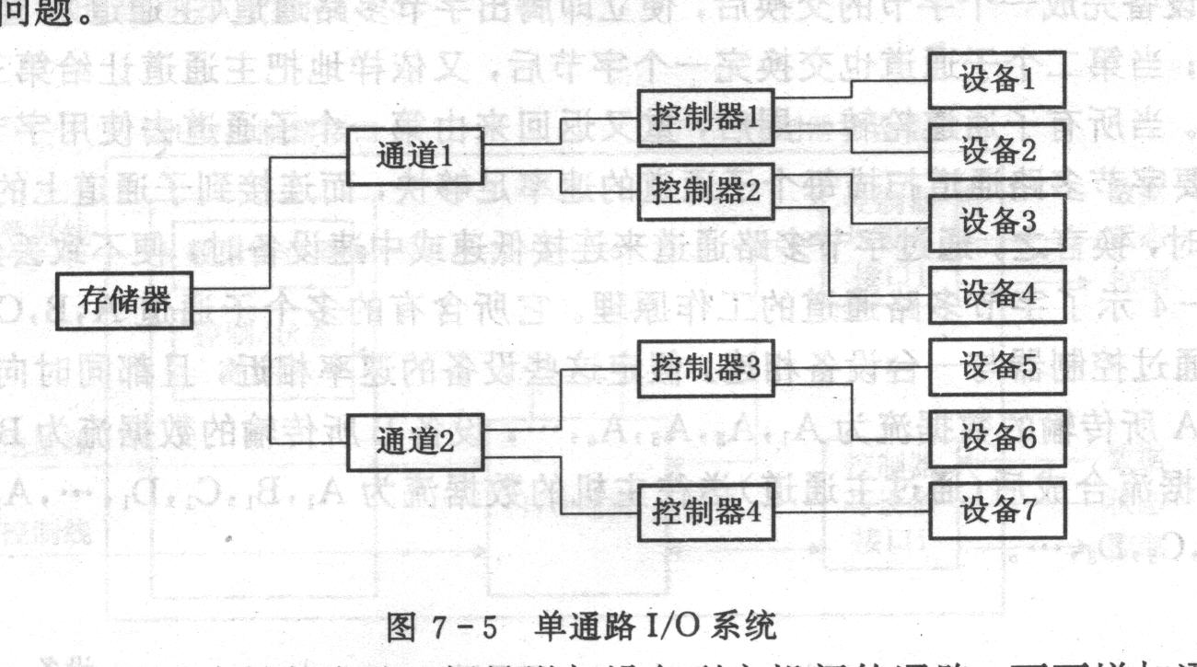
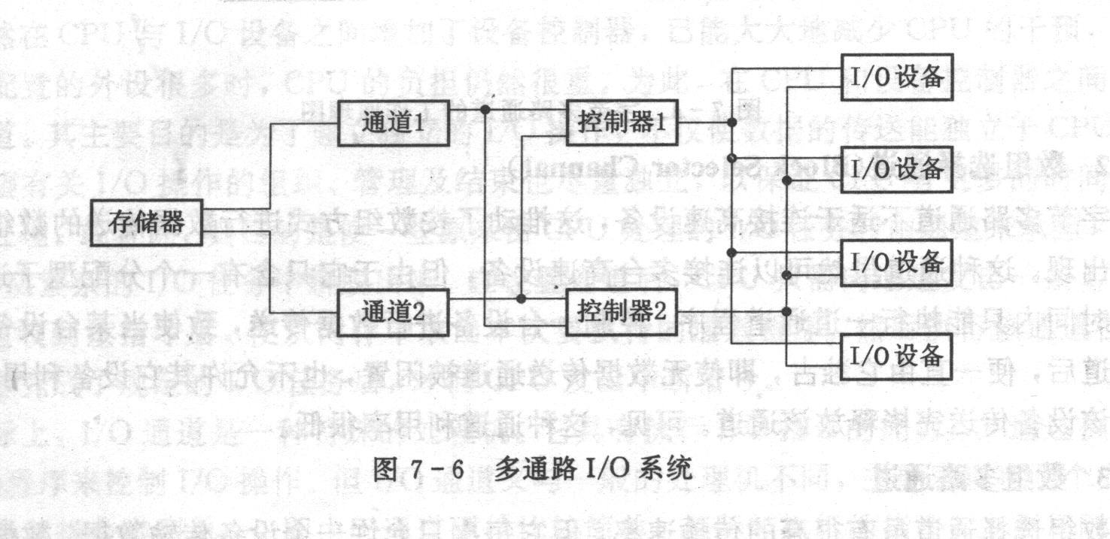

Slide 54
为进程P分配所需的I/O设备
从SDT表查该类设备的控制表DCT
由DCT检查该设备忙否?
忙
N
不忙
不安全
最后一个DCT?
检查分配此设备的安全性?
Y
分配此设备给进程P
进程P的PCB放入
此设备的等待队列
查此设备连接的COCT忙否?
忙
N
最后一个COCT?
不忙
分配此控制器给进程P
Y
N
忙
最后一个DCT?
N
查此控制器连接的CHCT忙否?
Y
最后一个CHCT?
不忙
N
Y
进程 P 的 PCB 放入
此控制器的等待队列
最后一个COCT?
分配此通道给进程P
Y
进程 P 的 PCB 放入
此通道的等待队列
启动I/O,进行具体的I/O操作
多通路设备分配流程示意图

Slide 55
共享设备分配
由于同时有多个进程同时访问，且访问频繁，就会影响整个设备使用效率，影响系统效率。因此要考虑多个访问请求到达时服务的顺序，使平均服务时间越短越好。

Slide 56
5.4.4 假脱机技术
利用假脱机技术(SPOOLing, Simultaneous Peripheral Operation On Line, 也称为虚拟设备技术)可把独享设备转变成具有共享特征的虚拟设备，从而提高设备利用率。
引入：在多道批处理系统中，专门利用一道程序（SPOOLing程序）来完成对设备的I/O操作。无需使用外围I/O处理机。
Virtual I/O
Actual I/O
Application A
SPOOLing
Device
Program
Application B
返回

Slide 57
SPOOLing系统的组成
SPOOLing系统是对脱机输入、输出工作的模拟，它必须有高速随机外存的主持，这一般是用磁盘。SPOOLing系统主要有以下三部分：
1．输入井和输出井
这是在磁盘上开辟的两个大存储空间。输入井是模拟脱机输入时的磁盘，用于收容I/O设备输入的数据。输出井是模拟脱机输出时的磁盘，用于收容用户程序的输出数据。

Slide 58
2．输入缓冲区和输出缓冲区
在内存中要开辟两个缓冲区：输入缓冲区和输出缓冲区。输入缓冲区用于暂存由输入设备送来的数据，以后再传送到输入井。输出缓冲区用于暂存从输出井送来的数据，以后再传送给输出设备。

Slide 59
3．输入进程SP1和输出进程SP2
进程SP1模拟脱机输入时的外围控制机，将用户要求的数据从输入机，通过输入缓冲区再送到输入井。当CPU需要输入数据时，直接从输入井读入内存。SP2进程模拟脱机输出时的外围控制机，把用户要求输出的数据，先从内存送到输出井，待输出设备空闲时，再将输出井中的数据，经过输出缓冲区送到输出设备上。

Slide 60
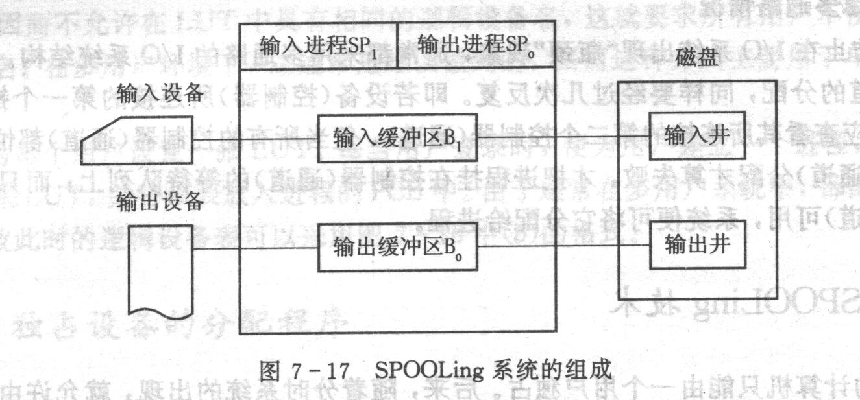

Slide 61
假脱机的原理：
  SPOOLing进程和外设进行数据交换，可以称为“实际I/O”。一方面，SPOOLing进程预先从外设输入数据并加以缓冲，在以后需要的时候输入到应用进程；另一方面，SPOOLing进程接受应用进程的输出数据并加以缓冲，在以后适当的时候输出到外设。

Slide 62
  在SPOOLing进程中，需要管理两级缓冲区：内存缓冲区和快速外存上的缓冲池，后者可以暂存多批I/O操作的较多数据。
  应用进程进行I/O操作时，只是和SPOOLing进程交换数据，可以称为"虚拟I/O"。这时虚拟I/O实际上是从SPOOLing进程的缓冲池中读出数据或把数据送入缓冲池，而不是跟实际的外设进行I/O操作。

Slide 63
优点：
  高速虚拟I/O操作：应用程序的虚拟I/O比实际I/O速度提高，缩短应用程序的执行时间。另一方面，进程的虚拟I/O操作时间和实际I/O操作时间分离开来。
  实现对独享设备的共享：由SPOOLing程序提供虚拟设备，可以对独享设备依次共享使用。

Slide 64
举例：打印机设备和可由打印机管理器管理的打印作业队列。
  如：Windows 2000中，应用程序直接向针式打印机输出需要15分钟，而向打印作业队列输出只需要1分钟，此后用户可以关闭应用程序而转入其他工作，在以后适当的时候由打印机管理器完成15分钟的打印输出而无需用户干预。

Slide 65
5.5 设备处理
5.5.1 设备的控制过程
5.5.2 设备控制过程的实现方式
5.5.3 设备驱动程序
返回

Slide 66
5.5.1 设备的控制过程
依据用户的控制命令对外设进行控制，并返回结果。控制过程可分为以下6步：
转换：将抽象的命令转换为具体的一定次序的指令（如将磁盘号转换为磁盘的盘面、柱面号及扇区号)；
合法性检查：检查I/O操作请求的合法性；
可用性检查：检查控制器和设备的状态，判断是否可用；
参数设置：设置控制器和设备的参数，包括构造必要的通道程序；
启动I/O：向控制器或设备发起I/O操作；
中断处理：提供必要的中断处理例程，以便I/O完成时调用；
返回

Slide 67
用户程序
管理程序
通道程序
设备控制器和设备
程序P
保护现场
组织通道程序
保存通道程序
的始址于CAW
启动I/O指令
分析条件码
启动成功使
P阻塞, 另选
程序q运行
保护程序q的
现场
分析中断原因
处理I/O中断
选择可运行程序
判断状态
执行通道程序
控制I/O设备
操作,执行情
况记录在CSW
出现中断事件
CSW=>主存通
道号, 设备号
送特定寄存器
执行规定
的操作
4
1
请求
启动程序
2
5
3
程序q
6
I/O的操作全过程

Slide 68
5.5.2 设备控制过程的实现方式
设备控制的一种实现方案：I/O进程
I/O进程：专门处理系统中的I/O请求和I/O中断工作的系统进程。
不同操作系统处理I/O事务所采用的形式不同，主要有三种处理方式：
作为应用进程的一部分执行：与程序控制I/O相对应，难以对外设发出的中断作实时响应
作为系统进程执行：每类设备一个进程，或整个系统一个进程处理各类设备
不设进程，作为OS核心中的设备驱动程序
返回

Slide 69
1.I/O进程
是系统进程，一般赋予最高优先级。一旦被唤醒，它可以很快抢占处理机投入运行.
I/O进程开始运行后，首先关闭中断，然后用receive去接收消息。两种情形：
  (1) 没有消息，则开中断，将自己阻塞；
  (2) 有消息，则判断消息（I/O请求或I/O中断）；
    a.用户的一次I/O请求
    b.外设发的I/O中断

Slide 70
2.I/O请求的进入
用户程序：调用send将I/O请求发送给I/O进程；调用block将自己阻塞，直到I/O任务完成后被唤醒;
系统：利用wakeup唤醒I/O进程，完成用户所要求的I/O处理;
3.I/O中断的进入
当I/O中断发生时，内核中的中断处理程序发一条消息给I/O进程，由I/O进程负责判断并处理中断;

Slide 71
5.5.3 设备驱动程序
为了控制I/O传输，系统为每类设备编制设备驱动程序。
驱动程序是I/O处理功能的低级系统例程。它具有如下特征：
中转数据和控制：不是数据和控制的源端和目的端（应用程序和设备）
与硬件特性密切相关：通常由硬件厂商提供。
向上屏蔽设备细节：不同类型设备通常其设备驱动程序接口不同，同类设备的接口相同。因此，同类设备的不同型号，只要更换设备驱动程序则可由OS使用。
返回

Slide 72
任务：主要负责接收和分析从设备分配转来的信息，并根据设备分配的结果，结合具体物理设备特性完成以下具体工作：
(1)预置设备的初始状态；
(2)根据请求传输的数据量，组织I/O缓冲队列，利用I/O缓冲对数据进行加工，包括数据格式处理和编码转换；
(3)启动设备进行I/O操作；
返回

Slide 73
5.6 磁盘存储器管理
5.6.1 磁盘性能简介
磁盘存储器是一种容量大，存取速度快的直接（随机）存取设备。
磁盘是以块为单位进行信息的存储、传输，分配。
磁道
扇区

Slide 74
扇区
磁臂
柱面
磁头

Slide 75
信息记录在磁道上，多个盘片，正反两面都用来记录信息，每面一个磁头；
所有盘面中处于同一磁道号上的所有磁道组成一个柱面；
物理地址形式：
  磁头号（盘面号）
  磁道号（柱面号）
  扇区号

Slide 76
磁盘系统由磁盘本身和驱动控制设备组成，实际存取读写的动作过程是由磁盘驱动控制设备按照主机要求完成的。
一次访盘请求：
读/写，磁盘地址（设备号，柱面号，磁头号，扇区号），内存地址（源/目）

Slide 77
完成过程由三个动作组成：
寻道（时间）：磁头移动定位到指 定磁道；
旋转延迟（时间）：等待指定扇区从磁头下旋转经过；
数据传输（时间）：数据在磁盘与内存之间的实际传输；

Slide 78
硬盘又分为两种：
固定头磁盘：每个磁道设置一个磁头，变换磁道时不需要磁头的机械移动，速度快但成本高；
移动头磁盘：一个盘面只有一个磁头，变换磁道时需要移动磁头，速度慢但成本低；

Slide 79
5.6.2 磁盘调度
1. 磁盘调度
当多个访盘请求在等待时，采用一定的策略，对这些请求的服务顺序调整安排，旨在降低平均磁盘服务时间，达到公平、高效；
公平：一个I/O请求在有限时间内满足；
高效：减少设备机械运动所带来的时间浪
费；
返回

Slide 80
2. 磁盘调度考虑的问题：
一次访盘时间 = 寻道时间+旋转延迟时间+存取时间
(1) 减少寻道时间（活动头磁盘）
(2) 减少延迟时间（固定头磁盘）

Slide 81
3. 磁盘调度算法
（1）先来先服务：按访问请求到达的先
后次序服务。
优点：简单，公平；
缺点：效率不高，相临两次请求可能会造成最内到最外的柱面寻道，使磁头反复移动，增加了服务时间，对机械也不利。

Slide 82
例：假设磁盘访问序列：98，183，37，122，14，124，65，67
读写头起始位置：53
安排磁头服务序列
计算磁头移动总距离（道数）

Slide 83
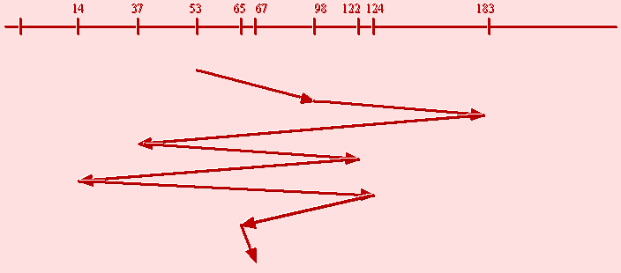

Slide 84
(2) 最短寻道时间优先：优先选择距当前磁头最近的访问请求进行服务，主要考虑寻道优先。
优点：改善了磁盘平均服务时间；
缺点：造成某些访问请求长期等待得不到服务。
例：假设磁盘访问序列：98，183，37，122，14，124，65，67
读写头起始位置：53

Slide 85
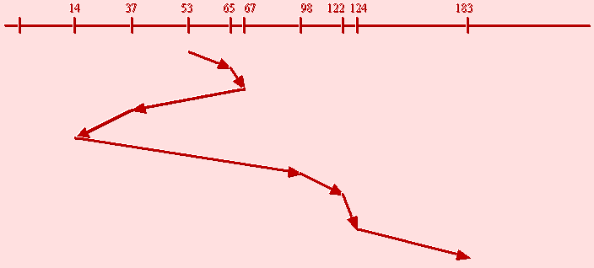

Slide 86
(3) 扫描算法（电梯算法）
克服了最短寻道优先的缺点，既考虑了距离，同时又考虑了方向。
具体做法：当设备无访问请求时，磁头不动；当有访问请求时，磁头按一个方向移动，在移动过程中对遇到的访问请求进行服务，然后判断该方向上是否还有访问请求，如果有则继续扫描；否则改变移动方向，并为经过的访问请求服务，如此反复。

Slide 87
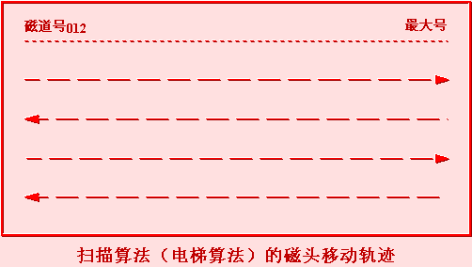

Slide 88
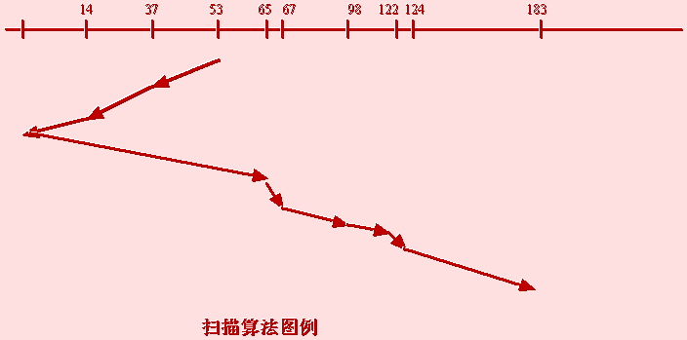
返回

Slide 89
5.6.3 磁盘高速缓存
为缓解磁盘的I/O速度与内存访问速度的不匹配，广泛采用了磁盘高速缓存。
1.磁盘高速缓存的形式
系统在内存中保存一些块，逻辑上它们属于磁盘。

Slide 90
2.数据交付方式
数据交付是指将磁盘高速缓存中的数据传送给请求进程。当有进程请求访问磁盘上的数据时，则由核心首先检查所有的读请求，看所需的块是否在高速缓存中。如果在，则可直接进行读操作。否则，首先要将块读到高速缓存，再拷贝到所需的地方。

Slide 91
3.置换算法
如果高速缓存已满，则需要进行淘汰。常用的置换算法为最近最久未使用算法及其近似算法。还应考虑以下几点：
1.访问频率
对联想存储器的访问频率要远远高于磁盘高速缓存的访问频率。
2.可预见性
3. 数据的一致性
当系统发生故障时，可能会造成数据的不一致性。

Slide 92
4.周期性地写回磁盘
为防止上述错误的发生，应每隔一定时间将高速缓存中已修改的盘块数据写回磁盘。

Slide 93
5.6.4 提高磁盘I/O速度的其他方法
提前读
延迟写
优化物理块的分布
分配块时，把有可能顺序存取的块放在一起，最好在同一柱面上，从而减少磁盘臂的移动次数。

